Slide 1
Healing Mood Lamp
2013136046 박주환

Slide 2
목차
1
제품 설명
1단계
2
구상도, 기능
1단계
3
시연
1단계

Slide 3

제품 설명
제품 설명

Slide 5
기능 및 구성도

Slide 6

1. 조명 기능
ON / OFF
다른 색 전환
수면 모드

Slide 7
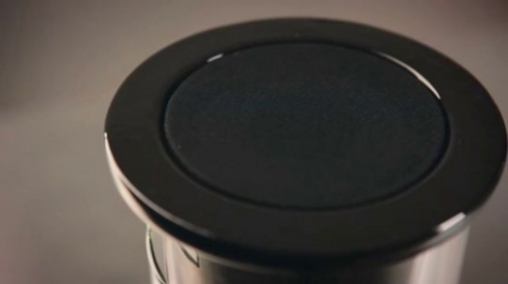
2. MP3 기능
음악 재생/ 일지정지
다음 곡 / 이전 곡 전환
볼륨 UP, DOWN

Slide 8

3. Bluetooth control
조명 / MP3 를
Bluetooth를 이용해서
원격 조종 가능

Slide 9
구상도
출력
LED
아두이노
안드로이드
핸드폰
GPIO 연결
SSP 연결
SSP 연결
BLUETOOTH 통신
Bluetooth 모듈
MP3 모듈
스피커
입력

Slide 10
시연 영상
링크 :

